Slide 1
Игра FALL
Гуреенкова Ангелина Владиславовна

Slide 2
Требования к выполнению задачи
Финальная версия проекта должна являться законченным продуктом с полноценной документацией.
Код проекта должен содержать подробные комментарии, поясняющие основные моменты логики работы.
Styleguide не конкретизирован, однако необходимо придерживаться единого стиля во всем проекте.
Необходимо максимально разделить три основных компонента: обработку входных данных, вывод на дисплей и логику работы программы.
Необходимо полностью повторить интерфейс и геймплей оригинальной игры по ссылке, если не указано иного в примечаниях. Любые отклонения от оригинала должны быть строго аргументированы.
Код проекта должен быть выложен в открытом репозитории сервиса github.com.
Меню, Ввод имени игрока, таблица рекордов, настройки, анимация при старте

Slide 3
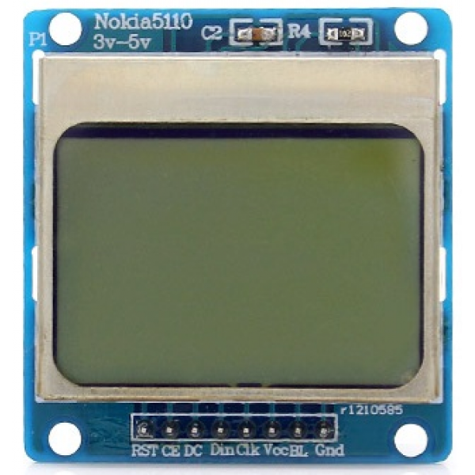
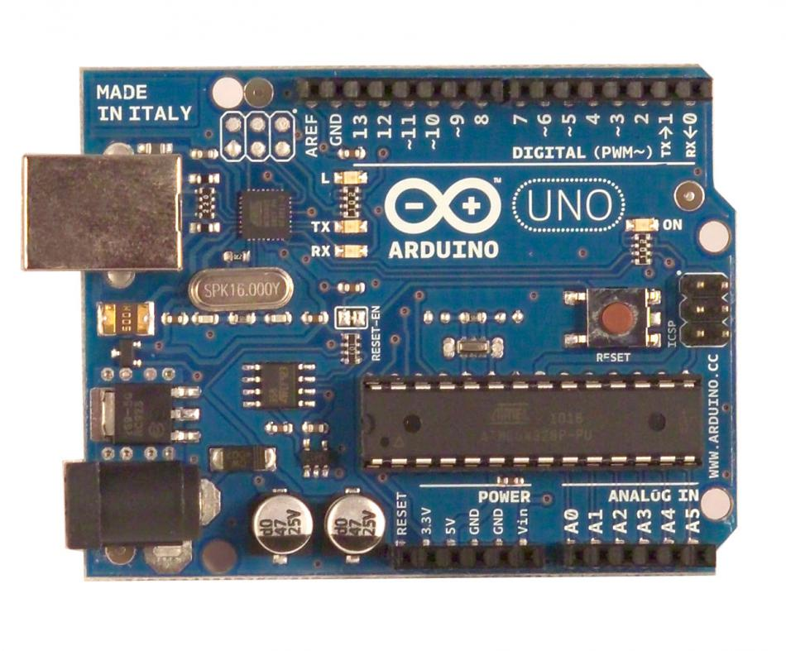
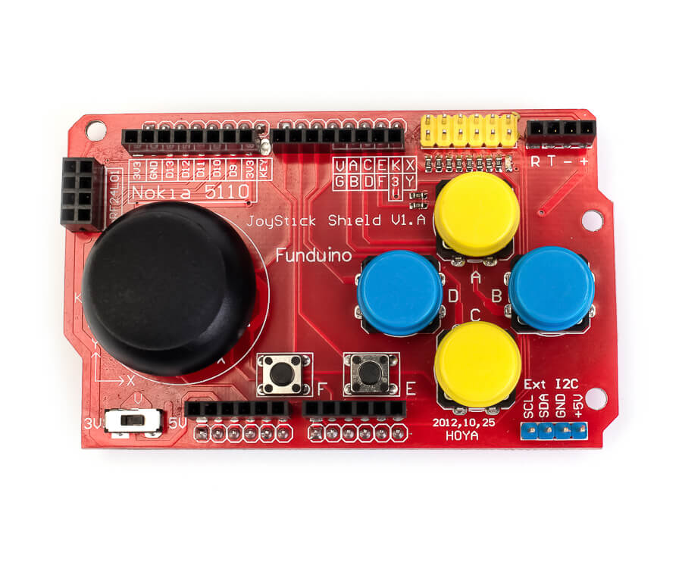
Используемые устройства
Arduino Uno
Nokia LCD5110
JoystickSheild

Slide 4
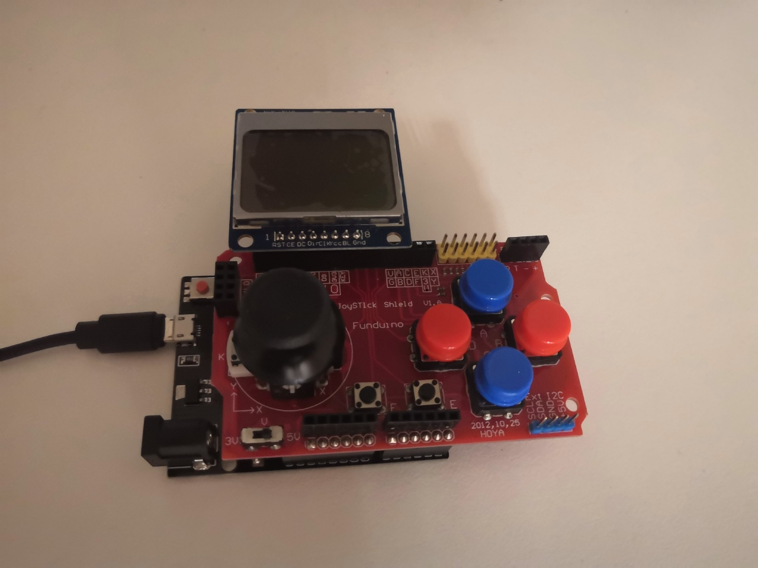
Схема подключения

Slide 5
Используемые библиотеки
EEPROM
Adafruit_GFX
Adafruit_PCD8544

Slide 6
Архитектура проекта

Slide 7
стартовая анимация
меню
старты игры
настройки
рекорды
да
подуровень
нет
да
мы проиграли?
начать заново?
нет

Slide 8
Спасибо за внимание

